Slide 1
Anotace
žáci se podrobněji seznámí s MÍZNÍ SOUSTAVOU ČLOVĚKA
žáci se seznámí s funkcí a stavbou mízní soustavy, mízními uzlinami, brzlíkem, slezinou
žáci nejprve shlédnou prezentaci, následně odpoví na otázky

Slide 2
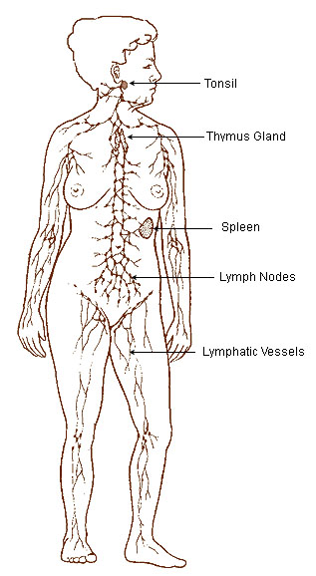
Mízní soustava člověka
za 24 hodin se vytvoří v těle 2,5 – 3 litry mízy
míza bývá bezbarvá nebo nažloutlá tekutina, obsahuje méně bílkovin a více tuků než krevní plazma
Notes:
Soubor:Illu lymphatic system.jpg. Wikipedie, Otevřená encyklopedie [online]. 14.11.2006 [cit. 2012-12-17]. Dostupné z: http://cs.wikipedia.org/wiki/Lymfatick%C3%A1_soustava
Soubor:Illu spleen.jpg. Wikipedie, Otevřená encyklopedie [online]. 23.11.2006 [cit. 2012-12-17]. Dostupné z: http://cs.wikipedia.org/wiki/Slezina
Soubor:Illu lymph node structure.png. Wikipedie, Otevřená encyklopedie [online]. 14.6.2006 [cit. 2012-12-17]. Dostupné z: http://cs.wikipedia.org/wiki/M%C3%ADzn%C3%AD_uzlina

Slide 3
Funkce mízní soustavy
odvádí přebytečný tkáňový mok z tkání zpět do krevního oběhu (žil)původní tkáňový mok mění své složení a přeměňuje se v MÍZU (lymfu),tok mízy je jednosměrný (tkáně → mízní cévy → žíly)
podílí se na obraně organizmu (v míze jsou bílé krvinky, které ničí choroboplodné zárodky)
odvádí z těla tuky do krevního oběhu
Notes:
Soubor:Illu lymphatic system.jpg. Wikipedie, Otevřená encyklopedie [online]. 14.11.2006 [cit. 2012-12-17]. Dostupné z: http://cs.wikipedia.org/wiki/Lymfatick%C3%A1_soustava

Slide 4
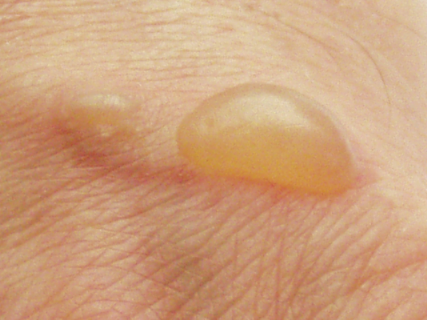
Mízní soustava člověka
mandle
brzlík
slezina
mízní uzliny
mízní cévy
Puchýř - vyplněný tkáňovým mokem
Notes:
Soubor:Illu lymphatic system.jpg. Wikipedie, Otevřená encyklopedie [online]. 14.11.2006 [cit. 2012-12-17]. Dostupné z: http://cs.wikipedia.org/wiki/Lymfatick%C3%A1_soustava
Soubor:Blister from burns (top).png. Wikipedie, Otevřená encyklopedie [online]. 30.7.2006 [cit. 2012-12-17]. Dostupné z: http://cs.wikipedia.org/wiki/Puch%C3%BD%C5%99

Slide 5
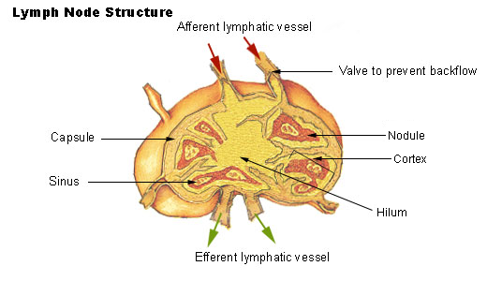
stavba a činnost mízní soustavy
mandle
mízní soustava se skládá z MÍZNÍCH VLÁSEČNIC, které se sbíhají do MÍZNÍCH CÉV
mízní cévy se sbíhají do MÍZNÍCH KMENŮ (např. hrudní mízovod)
mízní cévy odvádějí mízu do krve
mízní cévy se na mnoha místech rozšiřují v MÍZNÍ UZLINY
brzlík
slezina
mízní uzliny
mízní cévy
Notes:
Soubor:Illu lymph node structure.png. Wikipedie, Otevřená encyklopedie [online]. 14.6.2006 [cit. 2012-12-17]. Dostupné z: http://cs.wikipedia.org/wiki/M%C3%ADzn%C3%AD_uzlina

Slide 6
Míza = Lymfa
mandle
uvnitř uzlin se míza zbavuje nečistot (např. mikroorganizmů)
vznikají zde bílé krvinky, které tvoří protilátky proti nemocem
při nemoci se uzliny zvětšují (tvorbou bílých krvinek), průměr mízní uzliny je za normálních podmínek 10 – 25 mm
brzlík
slezina
mízní uzliny
mízní cévy
Notes:
Soubor:Illu lymph node structure.png. Wikipedie, Otevřená encyklopedie [online]. 14.6.2006 [cit. 2012-12-17]. Dostupné z: http://cs.wikipedia.org/wiki/M%C3%ADzn%C3%AD_uzlina

Slide 7
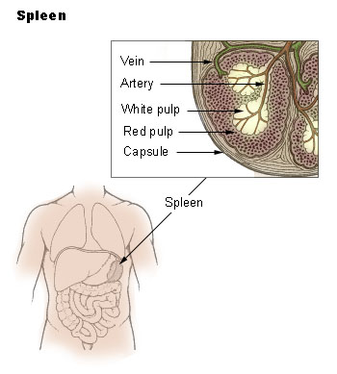
slezina
mandle
má oválný tvar a je asi 12 – 20 cm dlouhá
leží v levé části dutiny břišní za žaludkem
vznikají zde a zanikají červené krvinky (je to krvetvorný orgán)
tvoří se zde část bílých krvinek
při namáhavém běhu nás píchá v levém boku (slezinou protéká větší množství krve)
brzlík
slezina
mízní uzliny
mízní cévy
Notes:
Soubor:Illu spleen.jpg. Wikipedie, Otevřená encyklopedie [online]. 23.11.2006 [cit. 2012-12-17]. Dostupné z: http://cs.wikipedia.org/wiki/Slezina

Slide 8
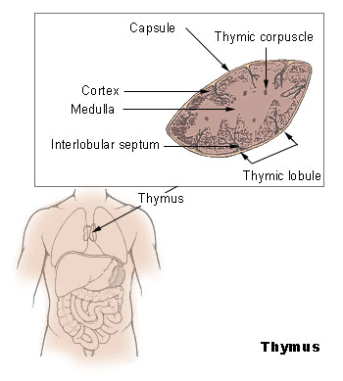
brzlík
mandle
brzlík
slezina
mízní uzliny
mízní cévy
nachází se nad srdcem
tvoří se v něm bílé krvinky
větší význam má u dětí
během života se zmenšuje, až postupem času úplně vymizí
Notes:
File:Illu thymus.jpg. Wikipedie, Otevřená encyklopedie [online]. 23.11.2006 [cit. 2012-12-17]. Dostupné z: http://en.wikipedia.org/wiki/Thymus

Slide 9
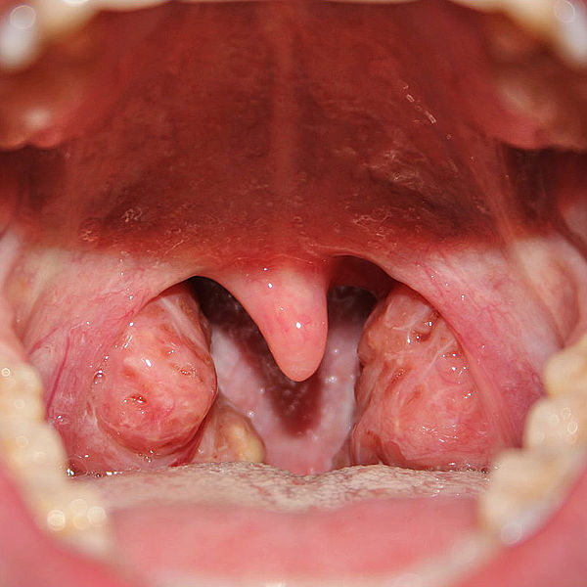
mandle
mandle
mízní systém člověka tvoří také MANDLE (lymfatické uzliny)
KRČNÍ MANDLE
NOSNÍ MANDLE
JAZYKOVÉ MANDLE
brzlík
slezina
mízní uzliny
mízní cévy
krční mandle
Notes:
Soubor:Throat with Tonsils 0012J.jpeg. Wikipedie, Otevřená encyklopedie [online]. 18.7.2011 [cit. 2012-12-17]. Dostupné z: http://cs.wikipedia.org/wiki/Mandle_%28org%C3%A1n%29

Slide 10
Mízní soustava -
Infekce v těle -> antigen -> mízní uzliny aktivují tvorbu bílých krvinek -> zduření uzliny -> bílé krvinky začnou tvořit protilátky nebo využijí fagocytózu (obklopení a pohlcení antigenu)

Slide 11
Mízní soustava
Infekční nemoci –nemoci přenosné na člověka z jiného organismu (viry, bakterie, kvasinky, plísně)
-přenosné přímým stykem, kapénkovou infekcí, potravou, poraněním, bodnutím hmyzem

Slide 12
Mízní soustava
Inkubační doba –doba od proniknutí infekce do těla až po první příznaky nemoci
•Alergie –nepřiměřená reakce těla na přítomnost antigenu (infekce) –(vyrážka, senná rýma, astma

Slide 13
Mízní soustava
Imunita –schopnost organismu odolávat napadení a působení cizorodých látek
•Imunita uměla -získávána očkováním
•Aktivní imunizace –do těla se vpravují oslabené mikroorganismy (vakcína)
•Pasivní imunizace –do těla se vpravují hotové protilátky

